Slide 1
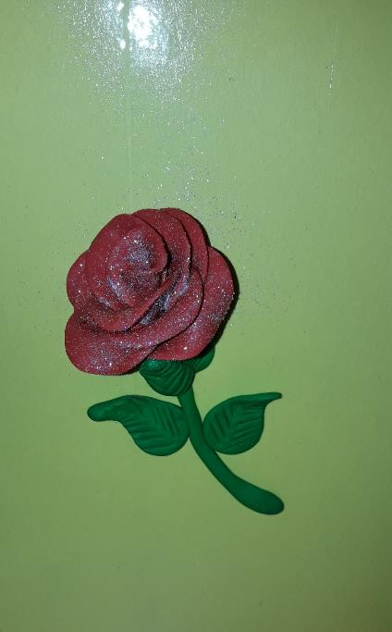
МАСТЕРКЛАСС « ОТКРЫТКА
КО ДНЮ МАТЕРИ»
Подготовили воспитатели
МАДОУ детский сад 51
Кетова Татьяна Геннадьевна
Осламенко Екатерина Петровна
РАЗРАБОТАЛА : ВОСПИТАТЕЛЬ
ОСЛАМЕНКО ЕКАТЕРИНА ПЕТРОВНА

Slide 2
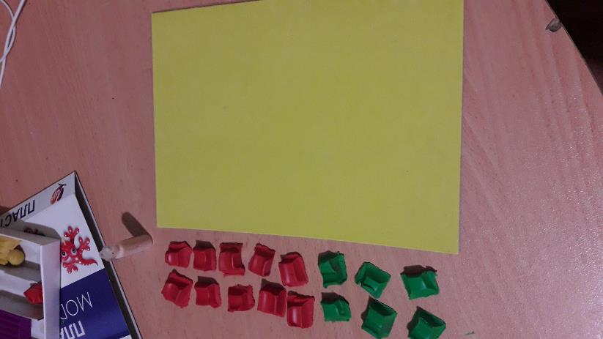
Необходимые материалы:
Половина кусочка красного пластилина,
Треть кусочка зеленого пластилина
Любой глиттер,
Лист картона,
Стек
Широкий скотч
Зеленый пластилин разделить на 6 кусочков,
Красный пластилин разделить на 10 кусочков

Slide 3
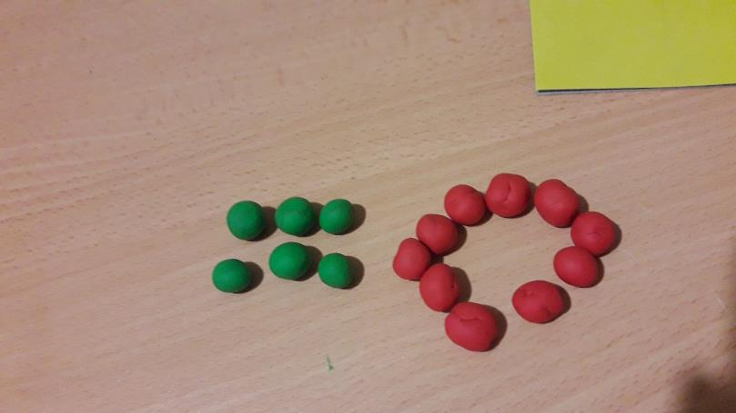
Скатать из пластилина шарики

Slide 4
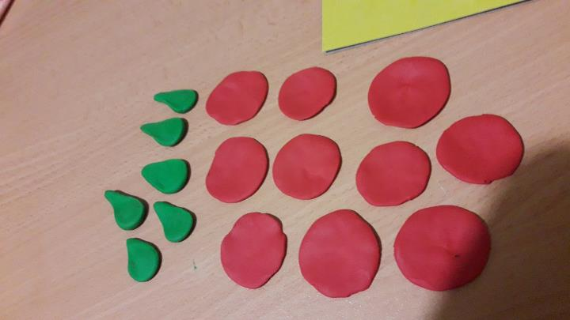
Из красного пластилина делаем заготовки для лепестков, из зеленого – для листьев

Slide 5
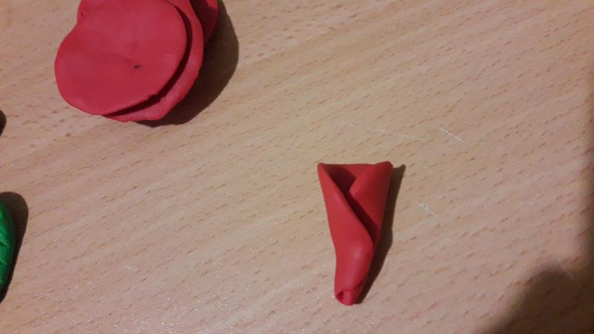
Начинаем собирать цветок. Скручиваем первый лепесток

Slide 6
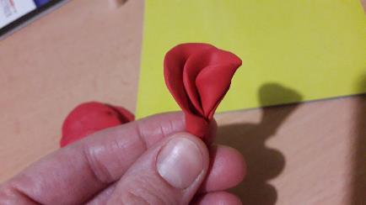
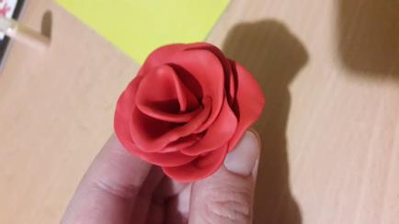
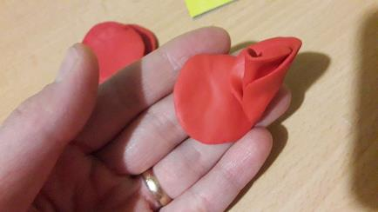
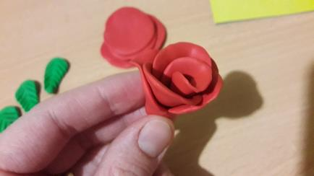
Собираем цветок, снизу закрепляем, сверху немного отгибаем

Slide 7
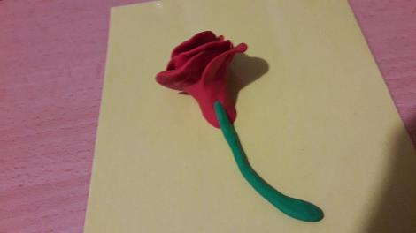
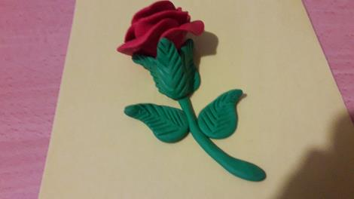
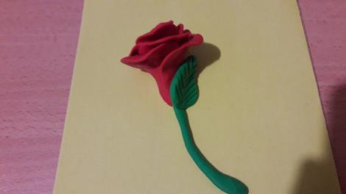
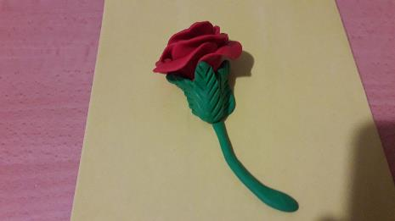
Лист картона предварительно обклеиваем скотчем, аккуратно закрепляем на нем цветок, стекой добавляем узор на листьях

Slide 8
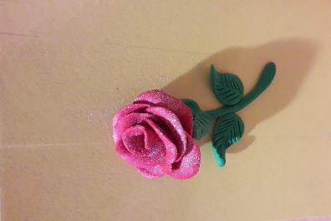
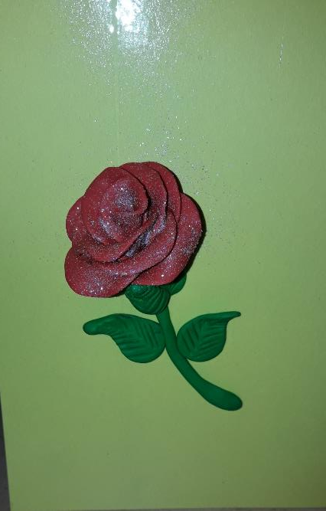
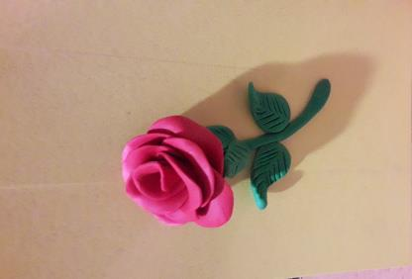
Посыпаем лепестки глиттером. Наша роза готова

Slide 9
Спасибо за внимание

